Slide 1
Ako navrhnúť úspešný web
Veronika Rojkovičová

Slide 2
Web je úspešný vtedy, keď…
... spĺňa ciele zainteresovaných strán.

Slide 3
Kritéria kvality webu
Použiteľnosť
Presvedčivosť
Dôveryhodnosť
Prístupnosť
Predpoklady pre SEO
Konkurencieschopnosť
Brand

Slide 4
Proces tvorby webových stránok
Zámer
Vstupné analýzy
Charakteristika stránok
Štruktúra stránok
Grafika
Kódovanie
(X) HTML
Obsah stránok a SEO
Obsah a funkcionalita
Wireframes
Technická špecifikácia
Testovanie beta verzie
Spustenie
Ďalší rozvoj

Slide 5
Obsah mojej prednášky
Zámer
Vstupné analýzy
Charakteristika stránok
Štruktúra stránok
Grafika
Kódovanie
(X) HTML
Obsah stránok a SEO
Obsah a funkcionalita
Wireframes
Technická špecifikácia
Testovanie beta verzie
Spustenie
Ďalší rozvoj

Slide 6
Analýzy
Charakteristika stránok
Štruktúra
Obsah a funkcionalita
Wirerames
Zámer

Slide 7
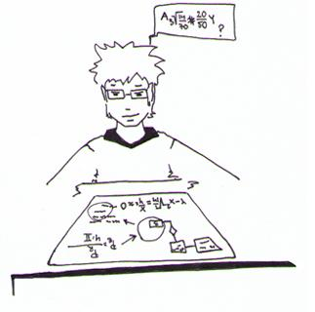
Vstupné analýzy
Analýza trhu a konkurencie
Stanovenie konkurenčných výhod.
Analýza cieľovej skupiny
Prispôsobenie webu potrebám užívateľov.
Zvolené kanály na propagáciu.
Inšpiračná analýza konkurenčných webov
Odlíšenie sa od konkurencie.
Inšpirácia zaujímavými prvkami a
neopakovanie rovnakých chýb.
Analýza kľúčových slov

Slide 8
Analýzy
Charakteristika stránok
Štruktúra
Obsah a funkcionalita
Wirerames
Zámer

Slide 9
Všeobecný popis projektu
stratégiu a obchodný model stránok,
hlavný a vedľajší cieľ,
cieľovú skupinu,
produkty a služby,
konkurenciu,
termíny a rozpočet na projekt,
prípadne ďalšie podklady.

Slide 10
Obsahový server
E-shop
Firemné stránky
Stratégia a obchodný model stránok.
Blog
Katalóg
Satelit

Slide 11
Hlavný a vedľajší cieľ stránok
Notes:
E-shop
Katalóg
Satelit
Firemné stránky

Slide 12
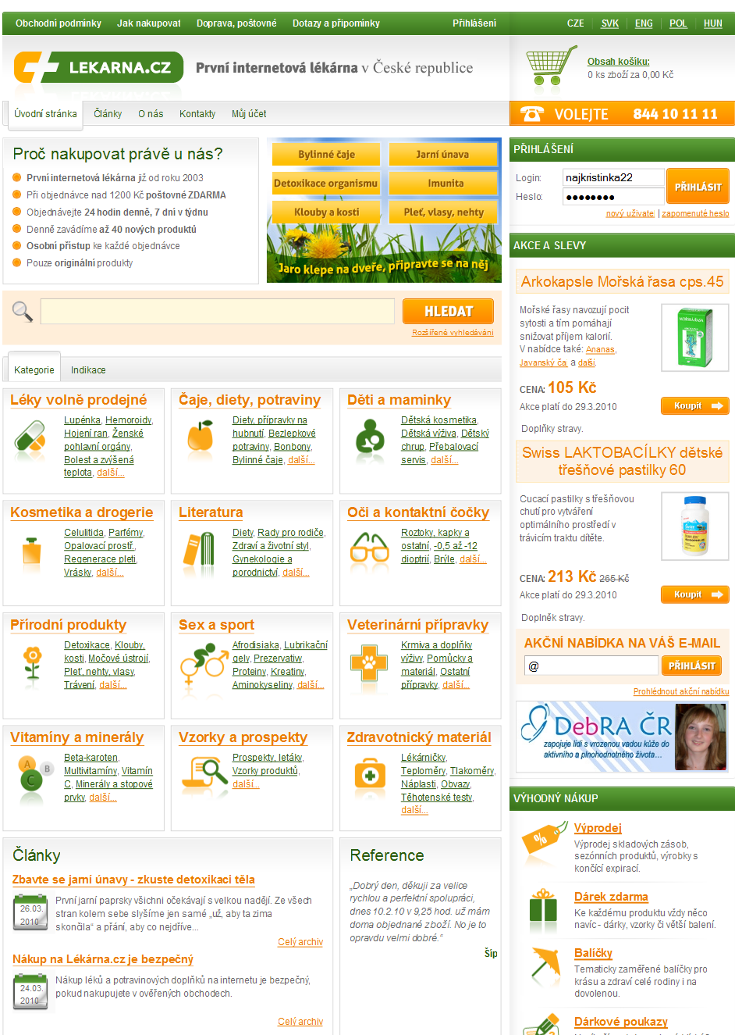
Príklad: E-shop
Hlavný cieľ:
generovať zisk
Vedľajší cieľ:
Počet registrovaných užívateľov
Konverzia:
Uskutočnená objednávka
Registrácia

Slide 13
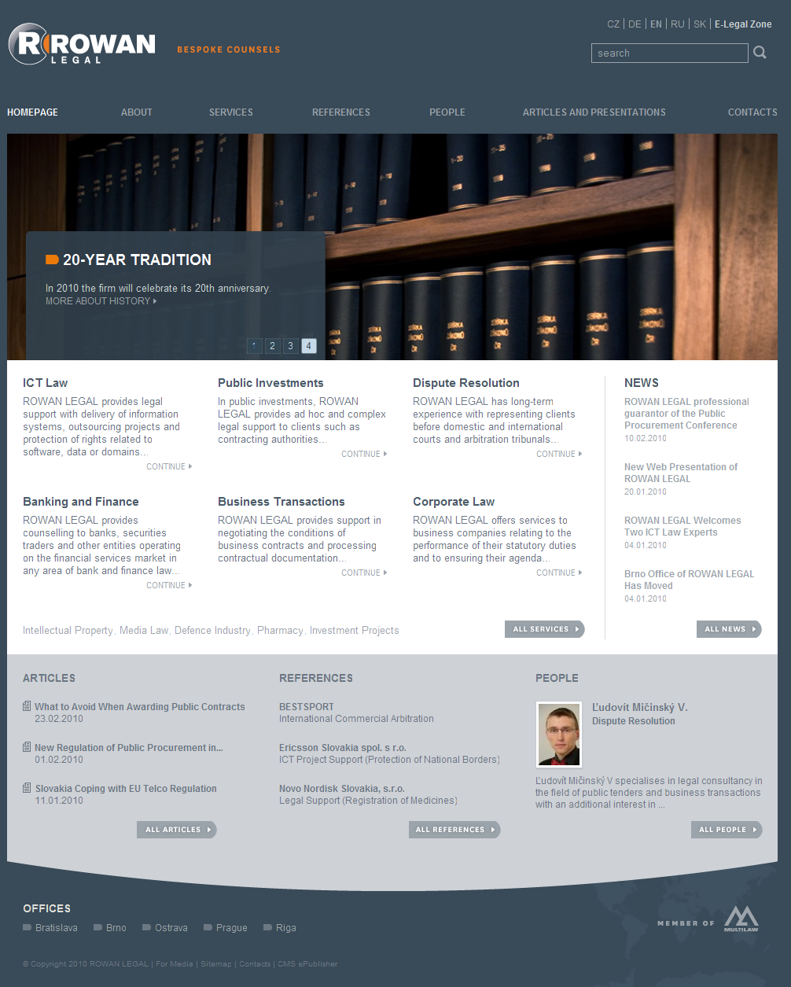
Príklad: firemná prezentácia
Hlavný cieľ:
Získavanie nových zákazníkov.
Znižovanie nákladov.
Vedľajší cieľ:
Budovanie brandu

Slide 14
Cieľová skupina
Mladí vs. starší.
Muži vs. Ženy.
Počítačovo zdatní vs. počítačovo neskúsení.
...
POZOR: Designér webu nie je užívateľ.
Notes:
E-shop
Katalóg
Satelit
Firemné stránky

Slide 15
Produkty a služby
Počet produktov
Podiel na zisku
Obľúbenosť
Sezónnosť
Varianty produktov
Typ produktu (oblečenie vs. spotrebný tovar)
Cross-selling a up-selling
Balíčky a marketingové akcie
Notes:
E-shop
Katalóg
Satelit
Firemné stránky

Slide 16
Konkurencia

Slide 17
Termíny a rozpočet

Slide 18
Analýzy
Charakteristika stránok
Štruktúra
Obsah a funkcionalita
Wirerames
Zámer

Slide 19
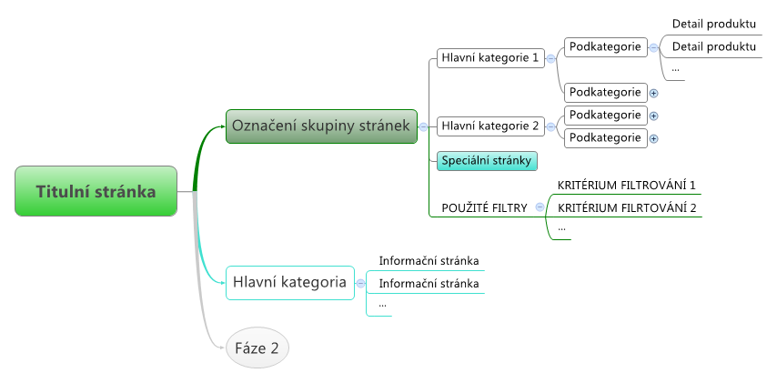
Návrh štruktúry stránok

Slide 20
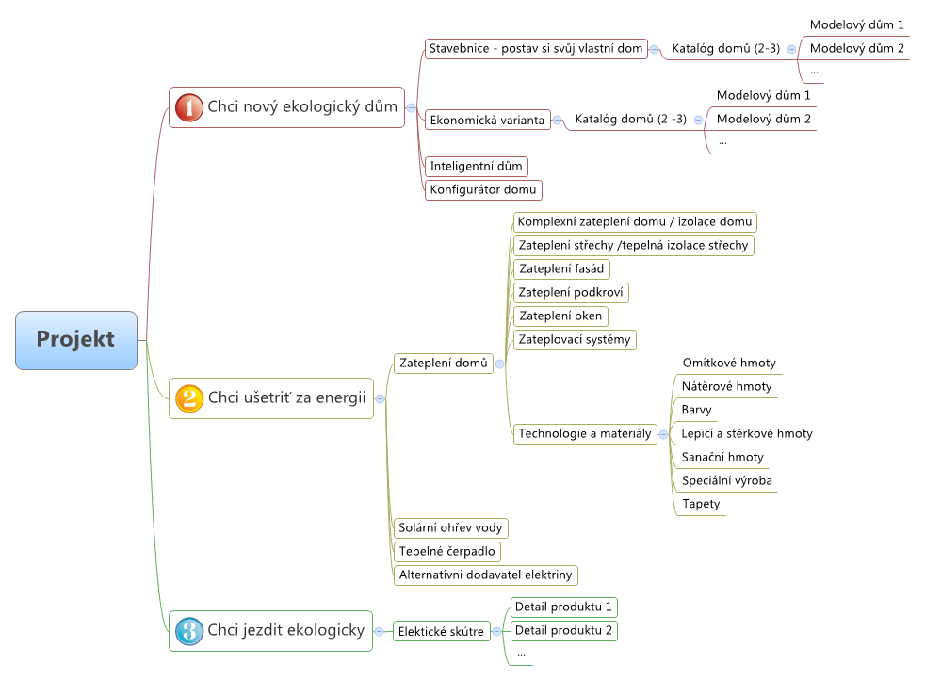
Príklad z praxe: Užívatelia nerozumejú ponúkaným produktom

Slide 21
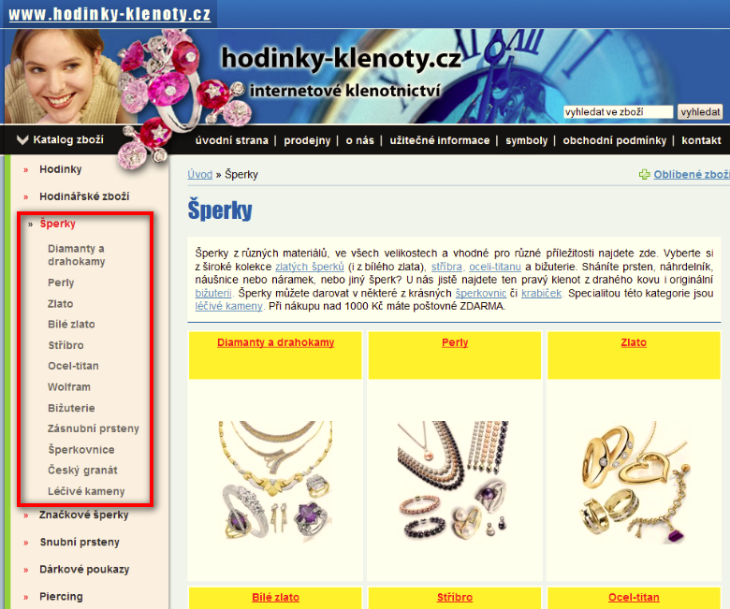
Príklad z praxe: Na webe chýbajú základné vstupné stránky

Slide 22
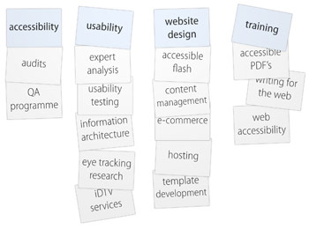
Príklad z praxe: Príliš mnoho pojmov, ktoré je potrebné
Nástroj: http://websort.net/ / 100 účastníkov – 79 $

Slide 23
Analýzy
Charakteristika stránok
Štruktúra
Obsah a funkcionalita
Wirerames
Zámer

Slide 24
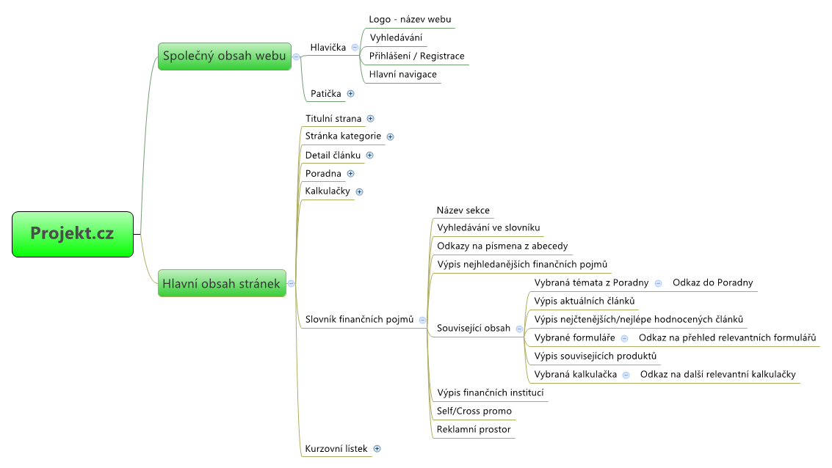
Obsah webu

Slide 25
Obsah titulnej stránky
Z titulnej stránky by mal byť jasný zmysel a účel webu.
Zdôraznite konkurenčné výhody.
Nepoužívajte úvodnú stránku bez obsahu (intro).
Prezentujte na úvodnej stránke novinky alebo iný aktualizovaný obsah.

Slide 26
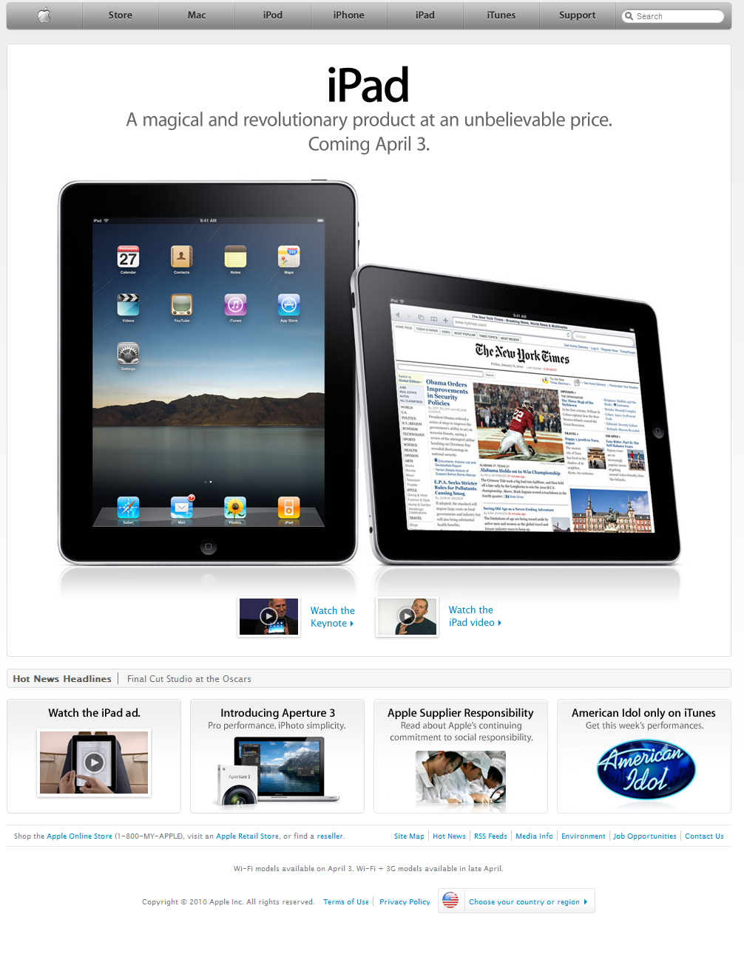

Slide 27
Analýzy
Charakteristika stránok
Štruktúra
Obsah a funkcionalita
Wirerames
Zámer

Slide 28
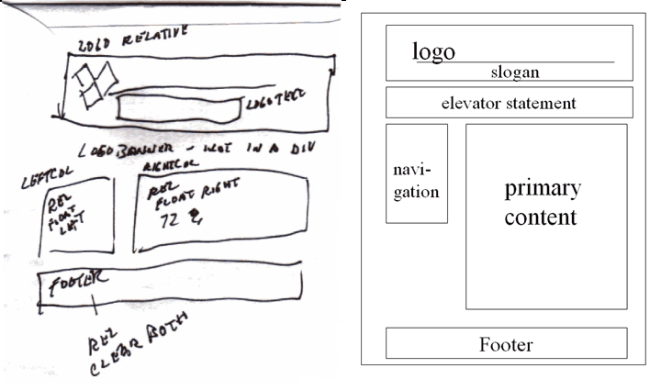
Nástroje
Pero a papier
Axure.com
Balzamiq.com
Justinmind.com
Obrázok

Slide 29
Na čo by ste mali myslieť pri tvorbe wireframes
Aký je cieľ danej stránky.
Ktoré prvky by sa mali nachádzať nad prehybom stránky.
Ktoré prvky je potrebné vizuálne zvýrazniť.
Ako má užívateľ pokračovať ďalej.
Každá stránka by mala vyhovovať z hľadiska použiteľnosti, dôveryhodnosti, presvedčivosti, SEO optimalizácie,

Slide 30
8 najčastejších chýb pri tvorbe webu
Web sa začína „riešiť“ až v grafikom návrhu.
Porušenie základných pravidiel použiteľnosti.
Nízka priorita dôležitých prvkov na stránke.
Chýbajú dostatočne pútavé call-to-action prvky.
Nedostatočné prelinkovanie jednotlivých stránok.
Nevyužívané metódy cross-sellingu a up-sellingu.
Slabé interakcia s návštevníkmi webu.
Absencia prvkov, ktoré zvyšujú dôveryhodnosť webu (kontaky, zamestnanci, referencie, ocenenia ...).

Slide 31
Ďakujem za pozornosť a prajem veľa úspechov pri tvorbe webových stránok. rojkovicova@h1.cz

